Slide 1
ResNet (2)
Deep Residual Learning for Image Recognition
2024-05-13
2115686 최세인

Slide 2
Index
ResNet34 – Model 구현
ResNet34 – ImageNet 결과

Slide 3
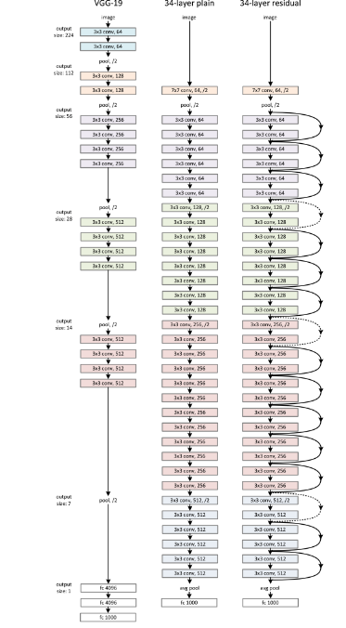
3. Deep Residual Learning
3. Network Architectures
Plain Network
Baseline. Inspired by VGGNet + Conv size 3X3
1. Output feature map의 size가 같은 layer들은 모두 같은 수의 conv filter 사용
2. Output feature map size 반으로 감소 -> time complexity를 동일하게 유지하기 위해 필터 수를 2배로 늘림
+ downsampling 수행 시 pooling stride 가 2인 conv filter 사용
모델 끝단 GlobalAvaragePooling, size 1000 FC layer, softmax.
전체 layer 수 34, 그러나 VGG보다 적은 filter와 complexity
Residual Network
Plain에 skip connection 추가.
Input, output 차원 고려하여
입출력 동일차원 – Identity shortcut
다른차원 - Projection shortcut(1X1 conv)/zero padding+Identity mapping 택 1

Slide 4
3. Deep Residual Learning
4. Implementation
짧은 쪽이 [256;480] 되도록 random resize
Random Crop – 224X224 image
Horizontal Filp + per-pixel mean substract
Standard color augmentation
Conv-Activation Function 사이 BN추가
He Initialization으로 weight초기화
Mini-batch: 256, SGD
Dropout 사용X
Learning Rate – 0.1 -> 정체 시 /10
Weight Decay : 0.0001
Momentum : 0.9
Iteration : 60X10^4
Test 시
10-cross validation
Multiple scale – 짧은 쪽이 {224, 256, 384, 480, 640} 중 하나로 resize

Slide 5
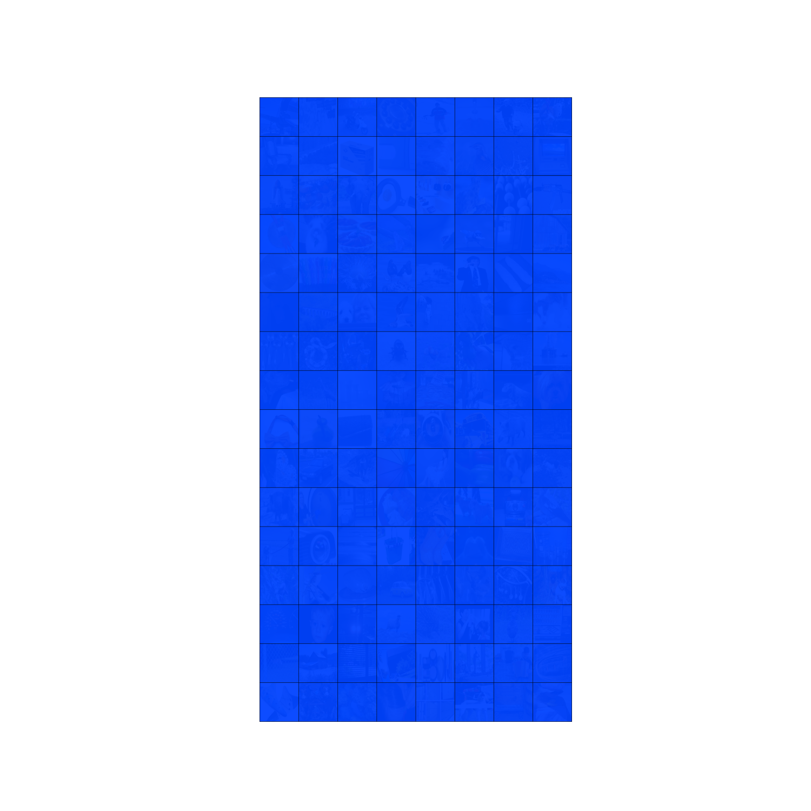
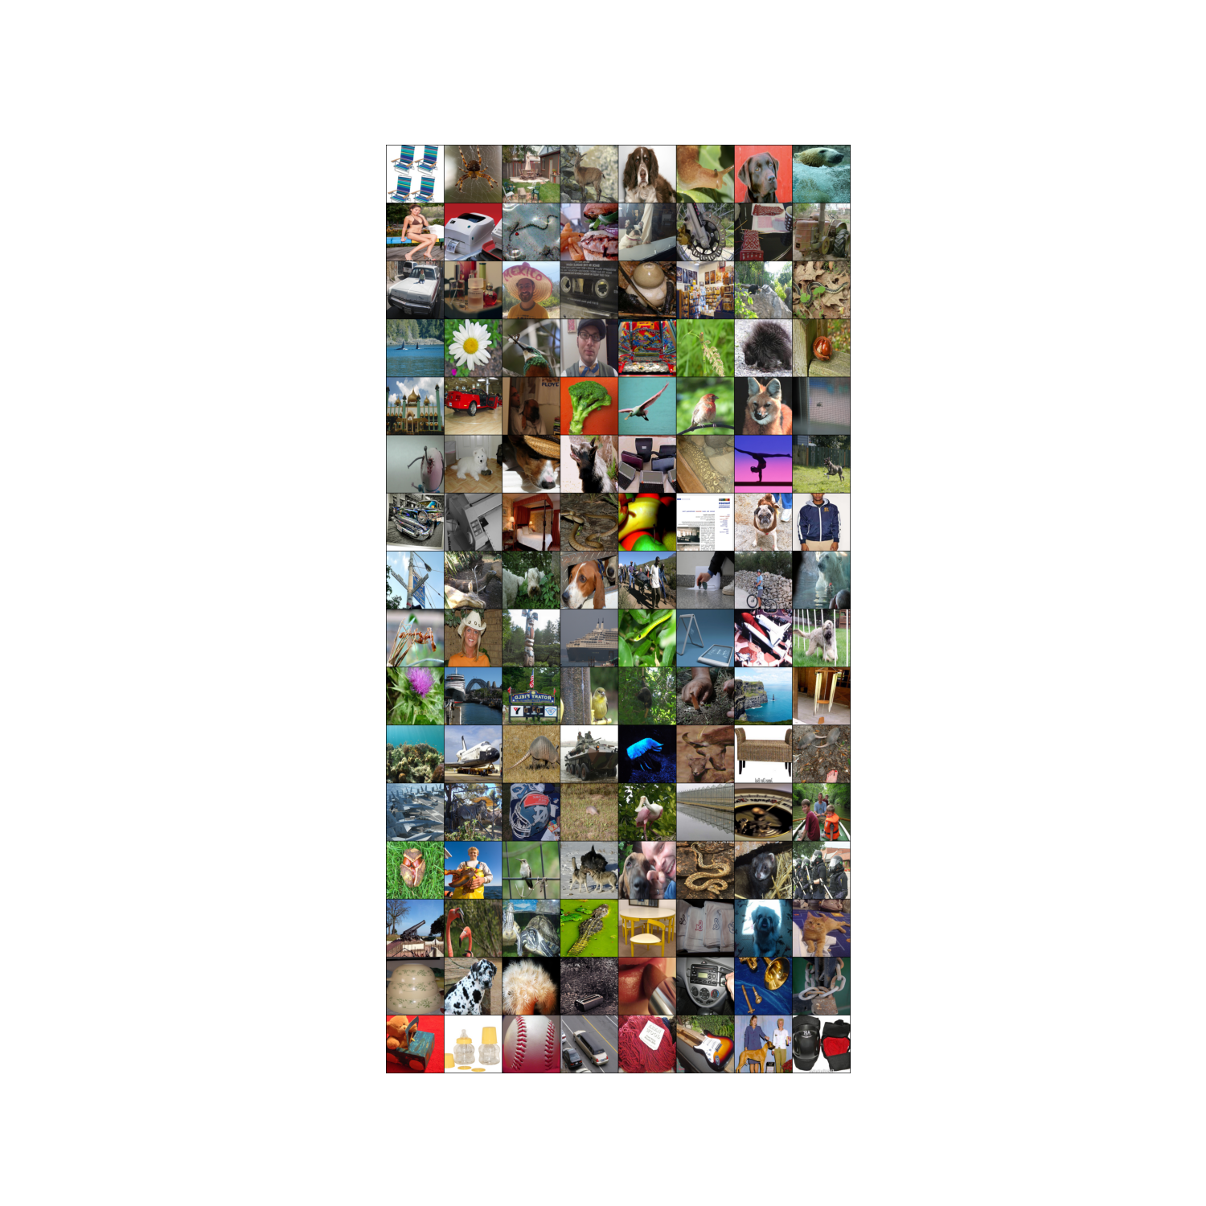
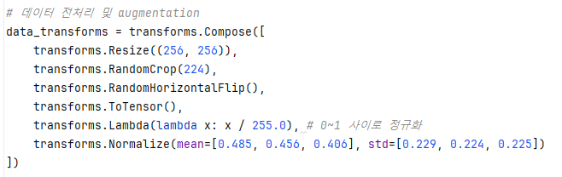
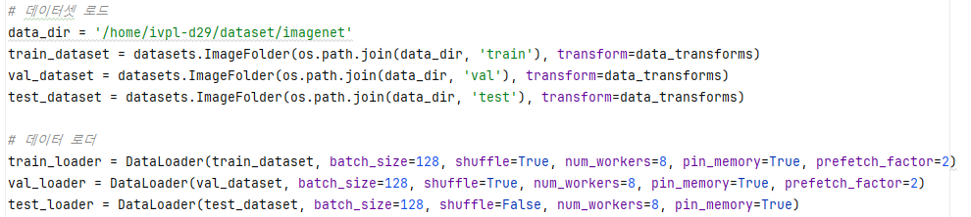
코드 – 데이터셋 준비
첫 번째 배치의 데이터셋을 시각화
왼쪽 – 0~1로 정규화
오른쪽 – 0~255값

Slide 6
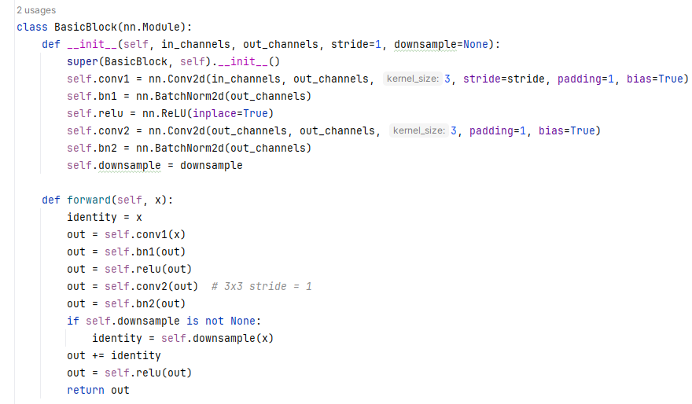
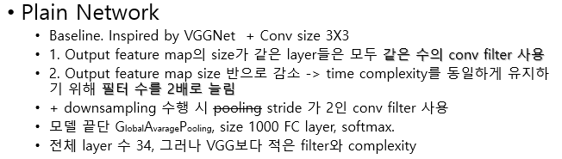
코드 – 모델

Slide 7
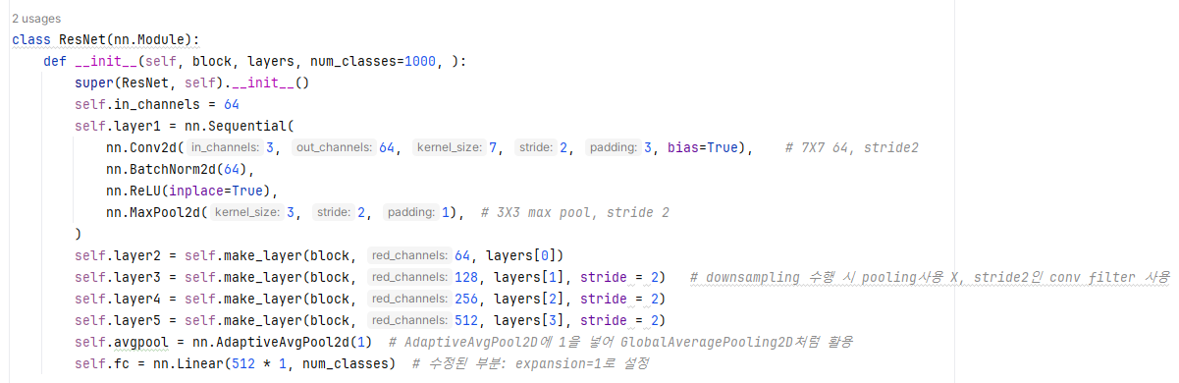
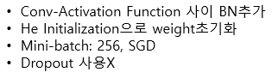
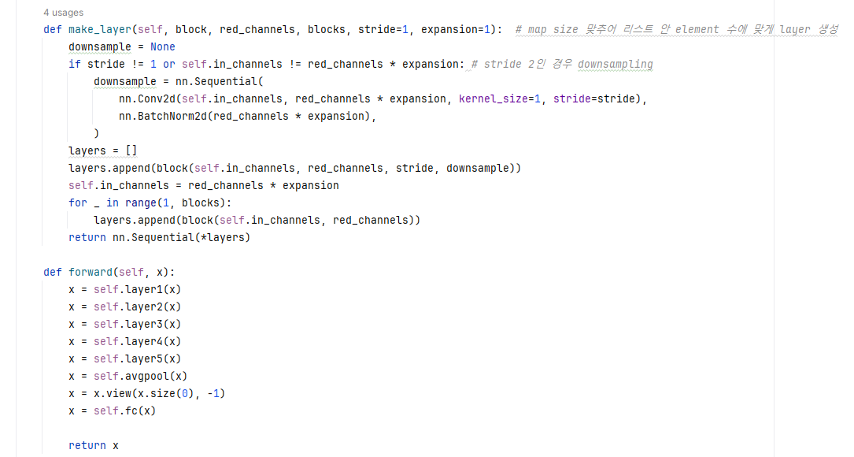
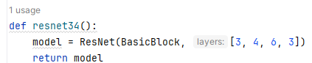
코드 – 모델

Slide 8
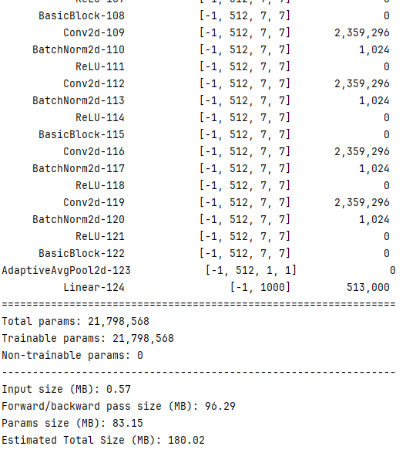

Slide 9
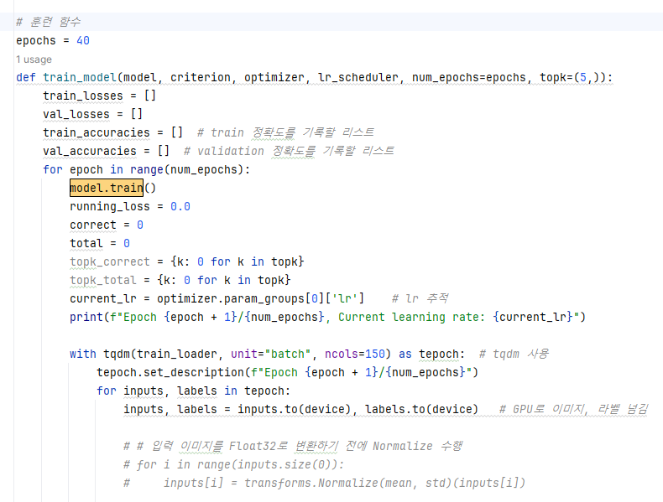
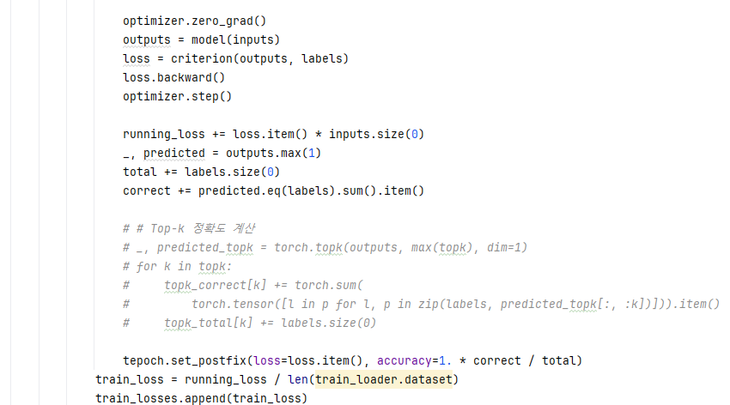
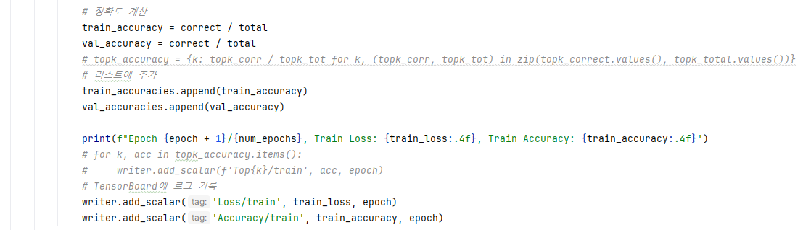
코드 – 학습, 평가

Slide 10
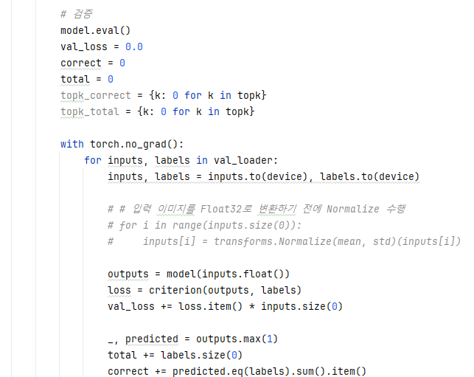
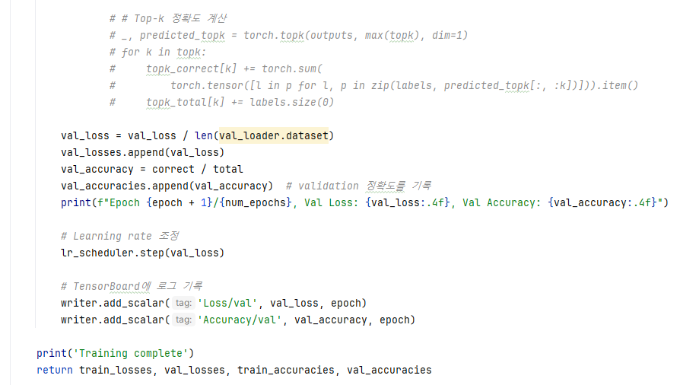

Slide 11
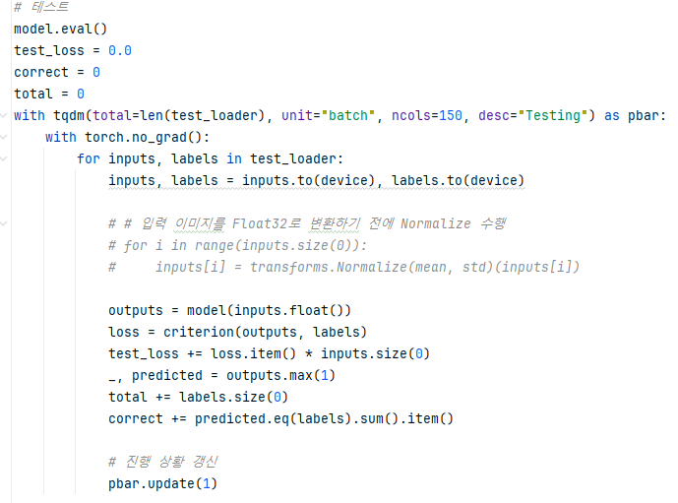
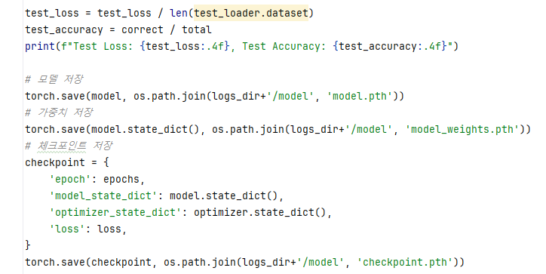

Slide 12
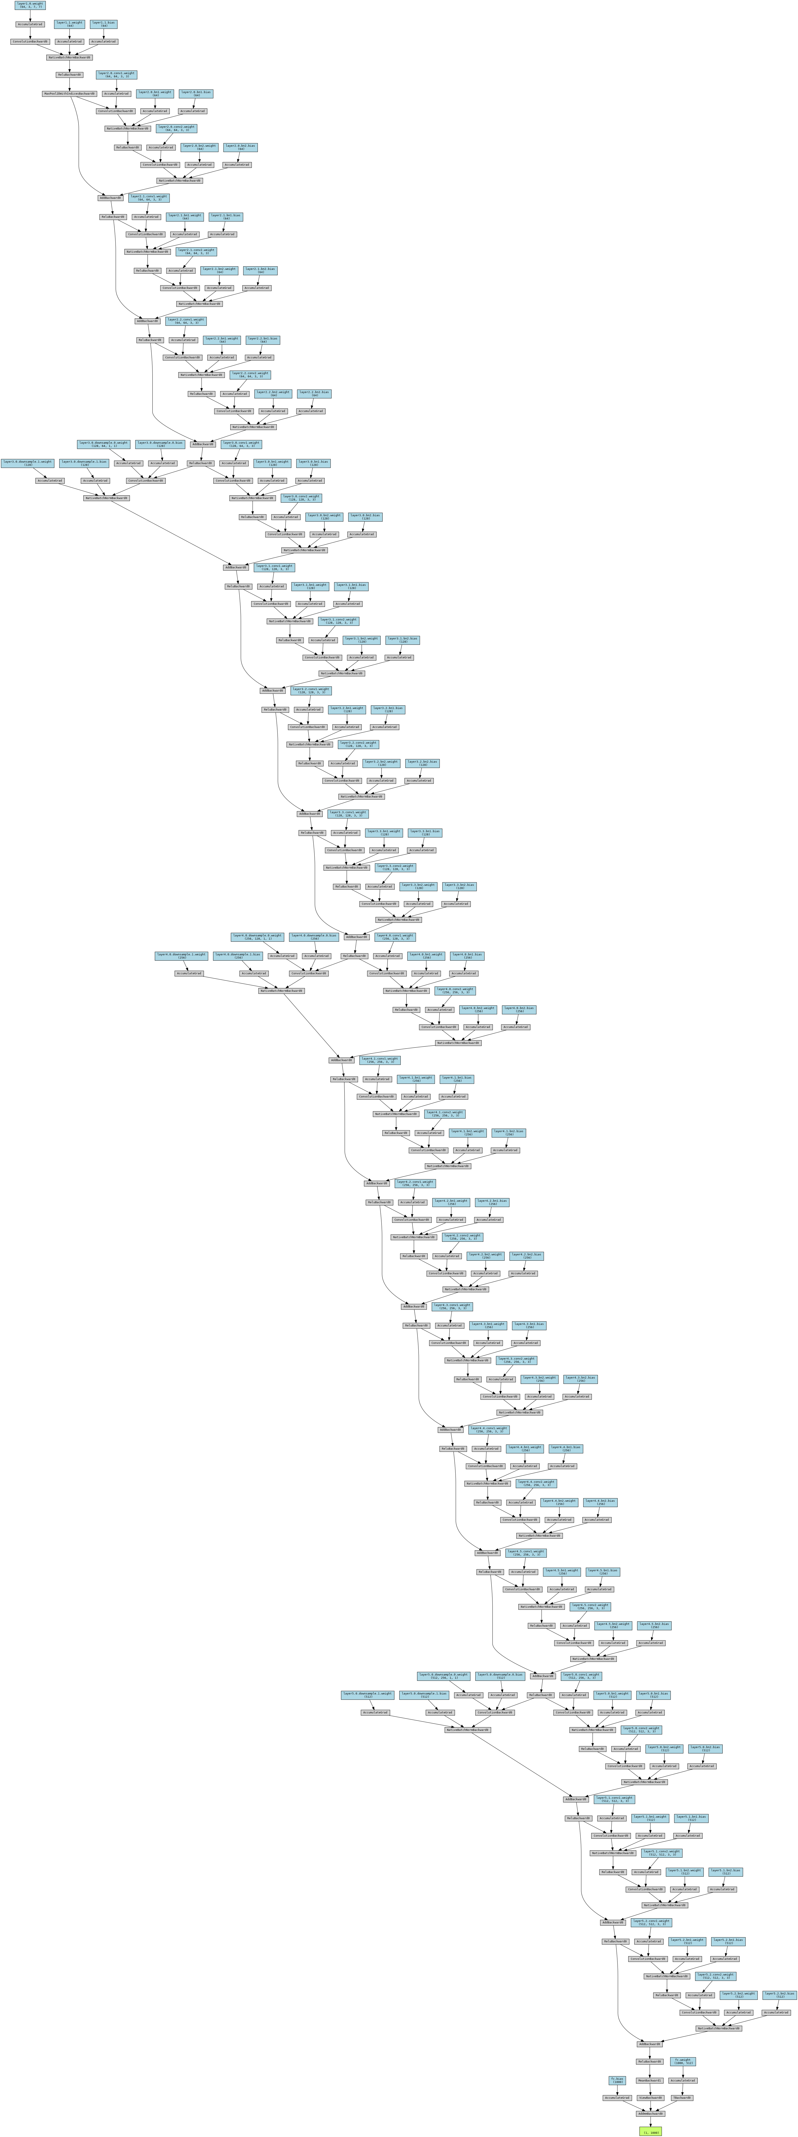
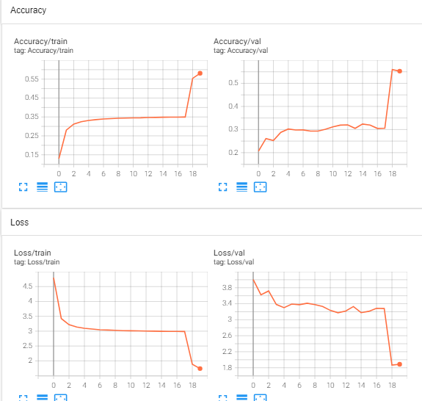
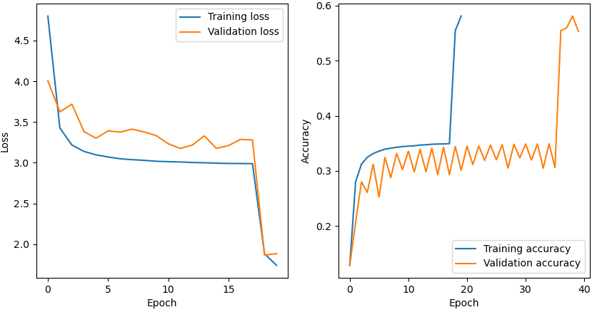
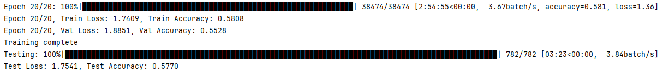
ResNet34 Result

Slide 13
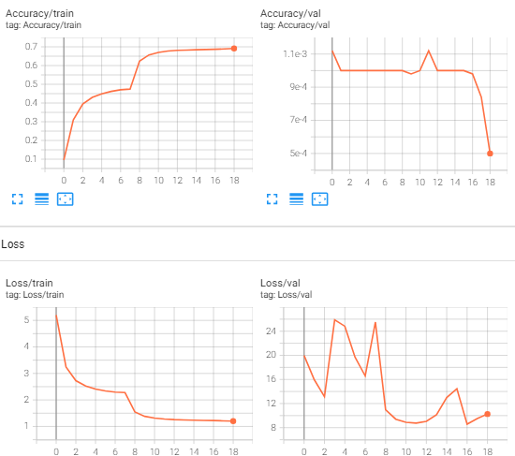
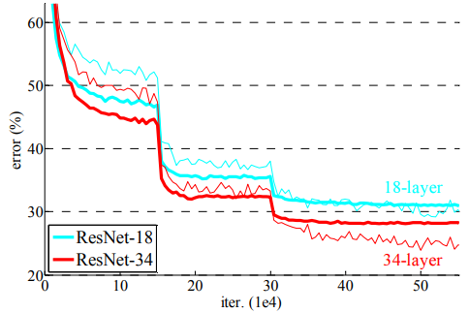
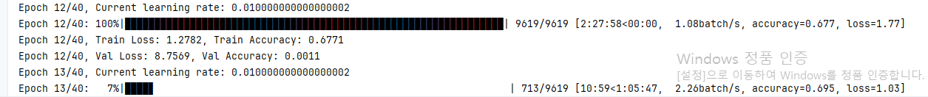
2차 변경내용
train함수에서 Normalize하는 과정 삭제 – 이미지 로딩 과정에서 이미 Normalize하였기 때문에 중복 과정이라 판단, 삭제
lr 매 epoch마다 출력하여 변화 추적
lr감소 patience 5->3
결과 : 학습시간 3시간 -> 2시간 30분
문제점 : val 결과값 비정상

Slide 14
발전할 내용
val acc, loss 변화 유의미하게 변경하기
ResNet-50 실험하기

Slide 15
